Slide 1






Grupo Británico
Cream
Sunshine of your love
El Sol de tu amor
1968
AVANCE AUTOMATICO
Roberto
Lima-Perú

Slide 2
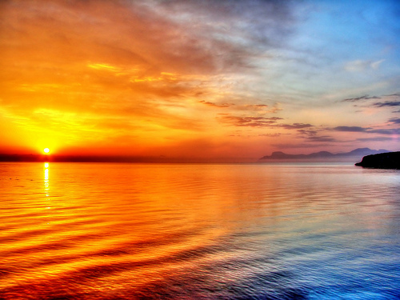
It's getting near dawn Está acercándose el amanecer

Slide 3
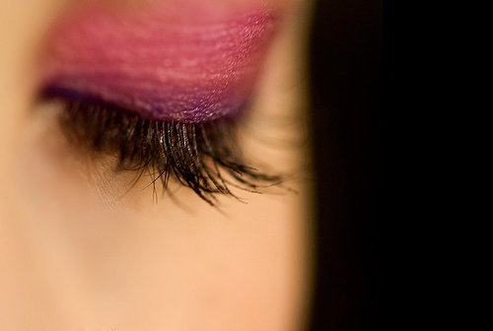
When lights close their tired eyes Cuando las luces cierran los ojos cansados

Slide 4
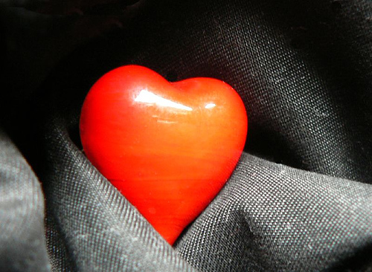
I'll soon be with you my love
Estaré pronto contigo mi amor

Slide 5
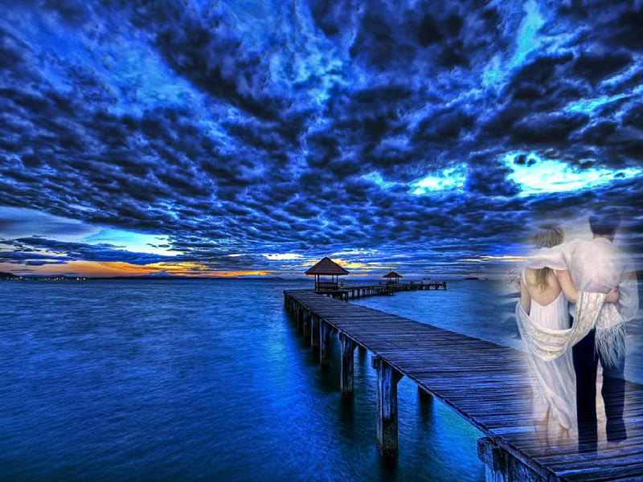
To give you my dawn surprise Para darte mi sorpresa de amanecer

Slide 6
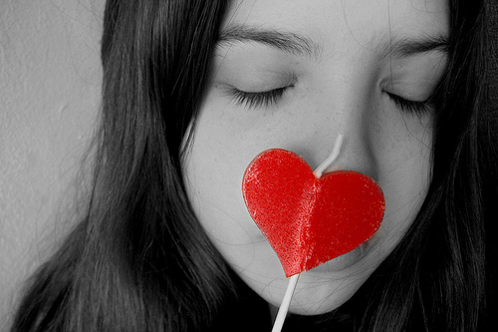
I'll be with you darling soon Estaré pronto contigo querida

Slide 7
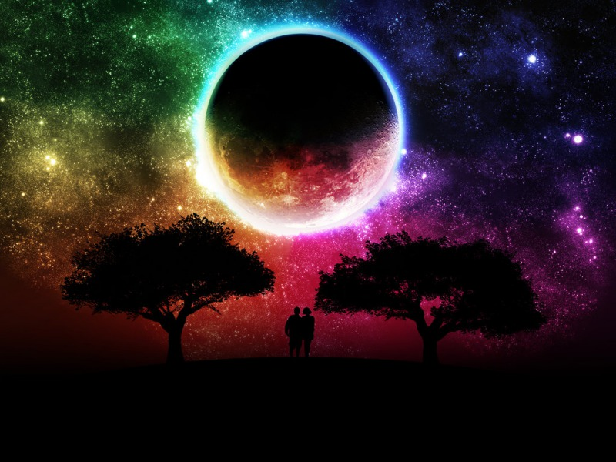
I'll be with you when the stars start falling Estaré contigo cuando las estrellas empiecen a caer

Slide 8
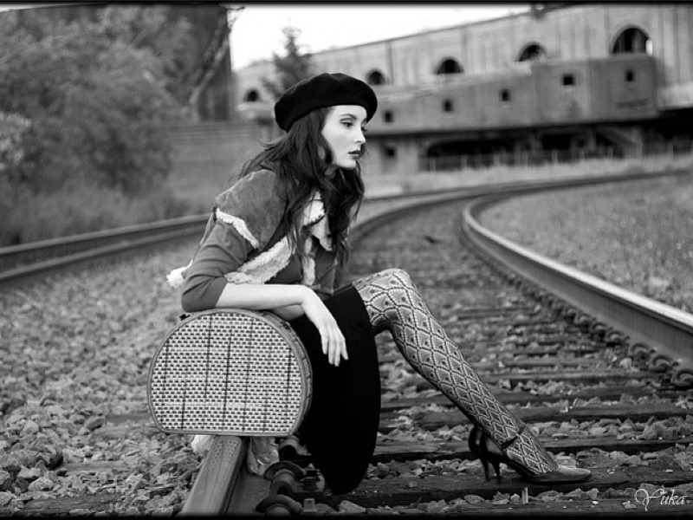
I've been waiting so long
He esperado tanto tiempo
to be where I'm going para ir al lugar donde voy

Slide 9

In the sunshine of your love En el sol de tu amor

Slide 10
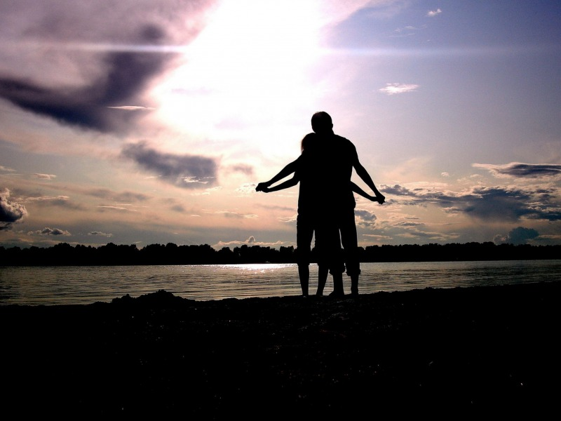
I'm with you my love Estoy contigo mi amor

Slide 11
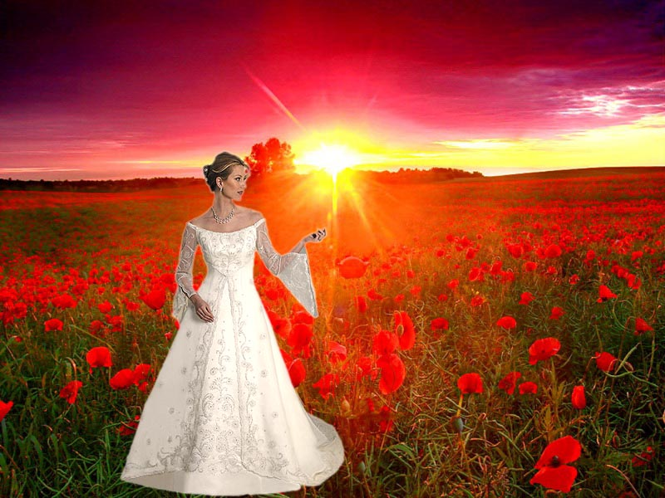
The light's shining through on you La luz está brillando a través de ti

Slide 12
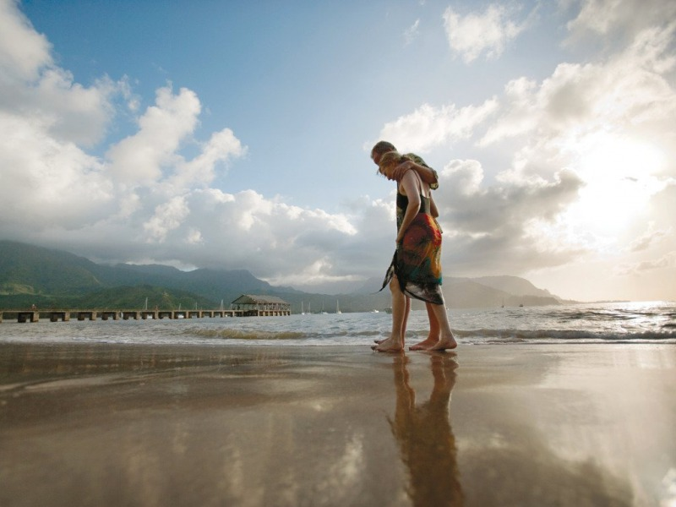
Yes, I'm with you my love
Si, estoy contigo mi amor
It's the morning and just we two es la mañana y solo estamos los dos

Slide 13

I'll stay with you darling now Me quedaré contigo ahora, querida

Slide 14
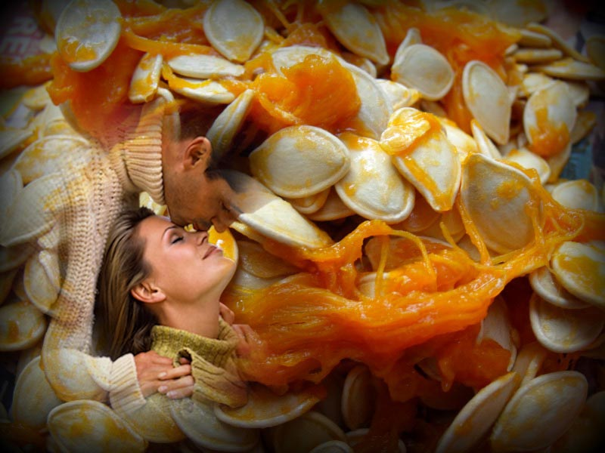
I'll stay with you till my seeds are dried up Me quedaré contigo labrando mis semillas secas

Slide 15
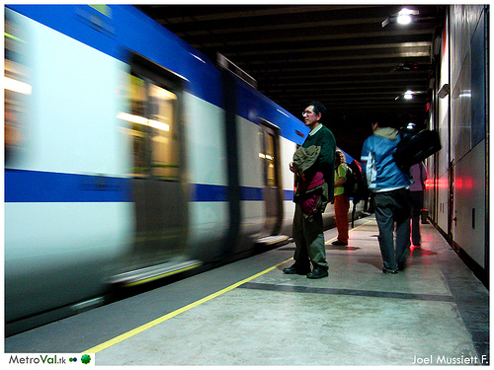
I've been waiting so long He esperado tanto tiempo
to be where I'm going para ir al lugar donde voy

Slide 16
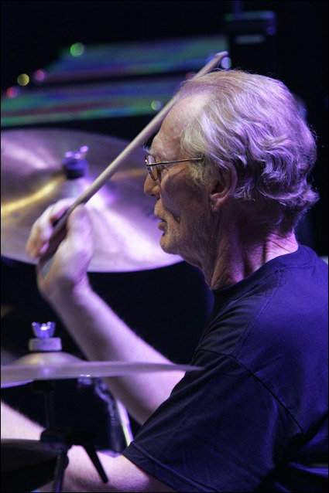

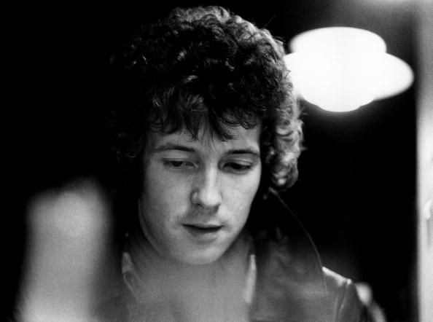

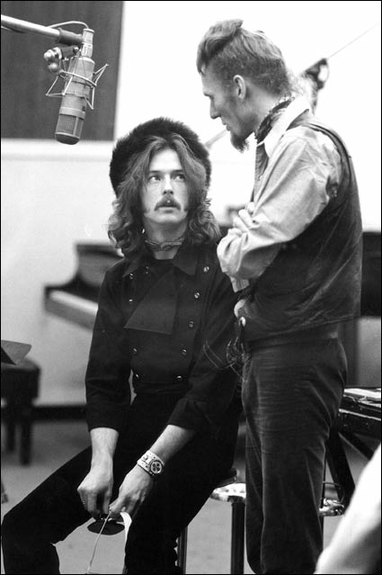
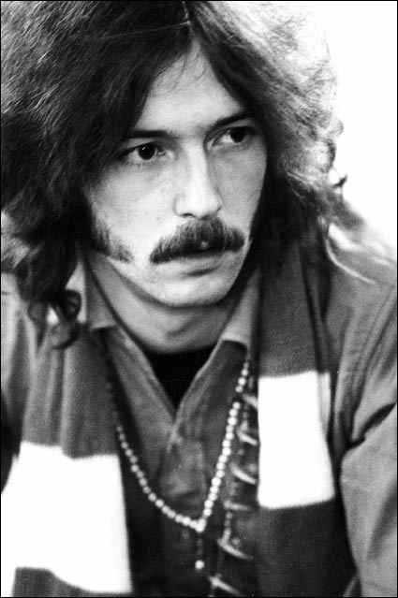
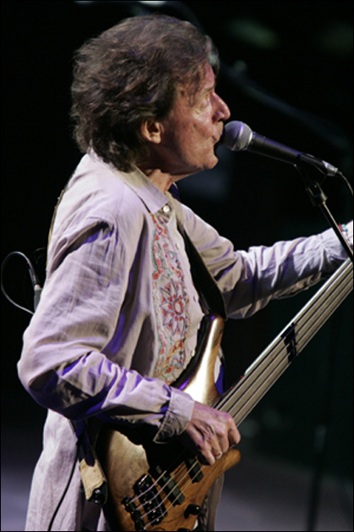
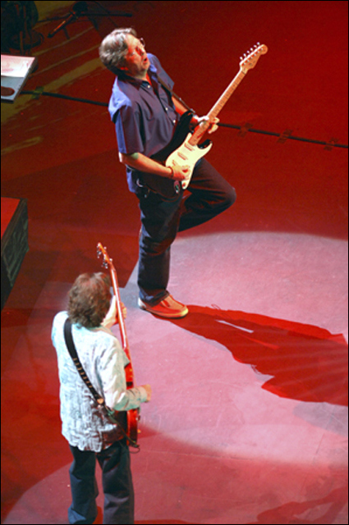
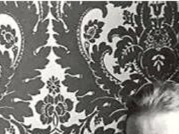
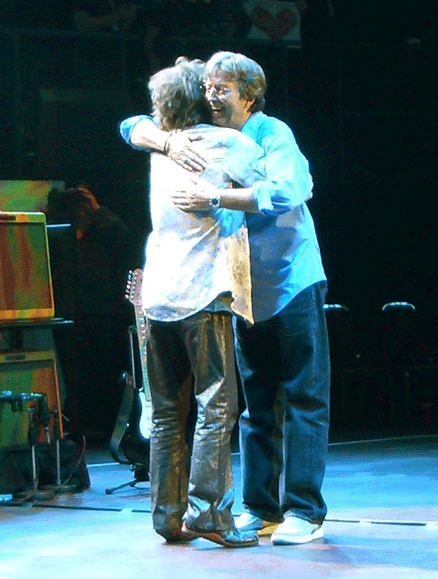
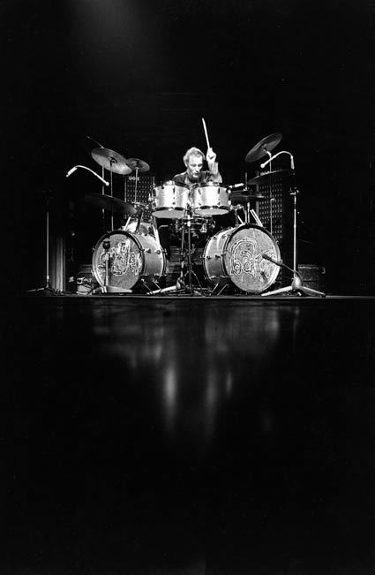
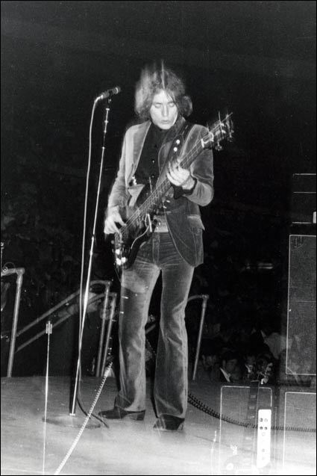
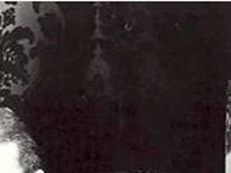
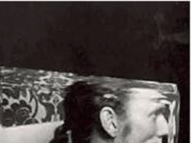
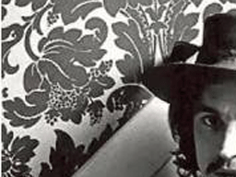
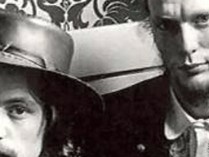
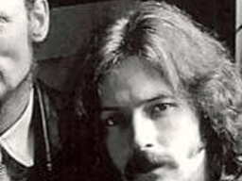
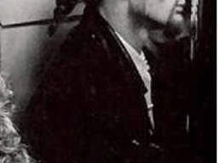
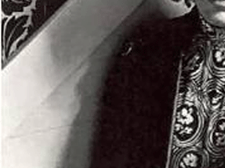
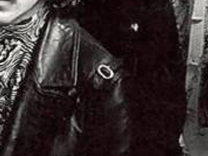
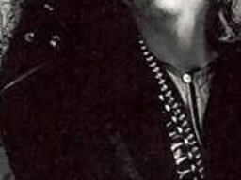
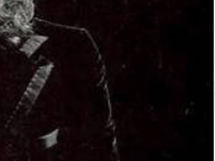
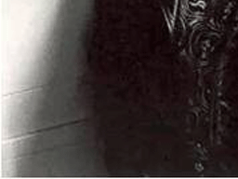
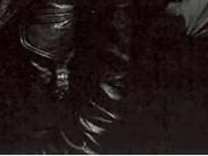
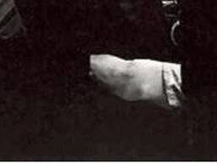

In the sunshine of your love En el sol de tu amor

Slide 17
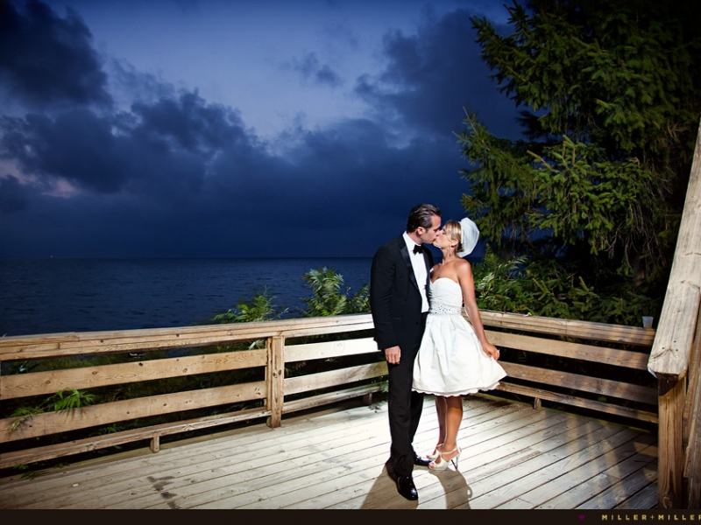
I'm with you my love Estoy contigo mi amor

Slide 18
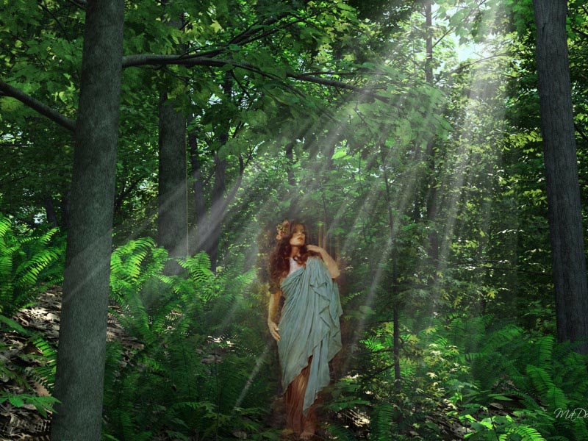
The light's shining through on you Las luz está brillando a través de ti

Slide 19

Yes, I'm with you my love Si, estoy contigo mi amor
It's the morning and just we two es la mañana y solo estamos los dos

Slide 20
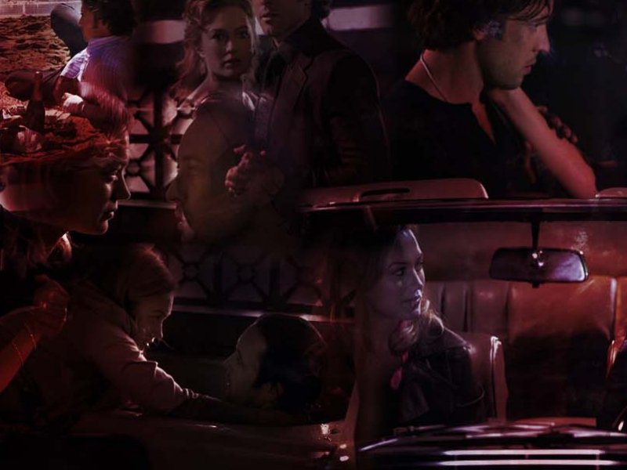
I'll stay with you darling now Me quedaré contigo ahora, querida

Slide 21
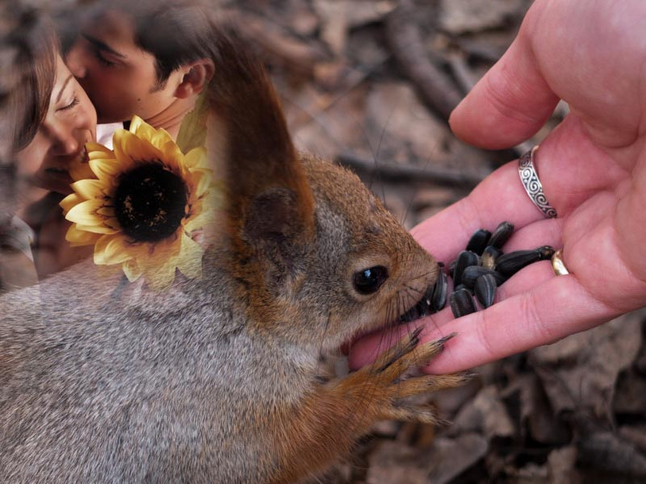
I'll stay with you till my seeds are dried up Me quedaré contigo labrando mis semillas secas

Slide 22
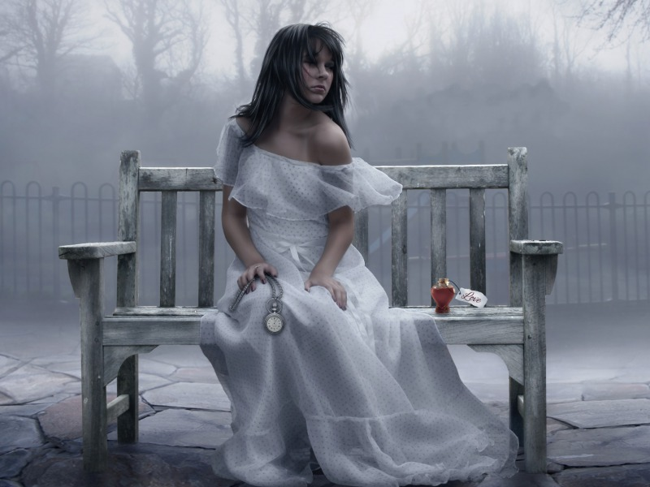
I've been waiting so long he esperado tanto tiempo
I've been waiting so long he esperado tanto tiempo

Slide 23
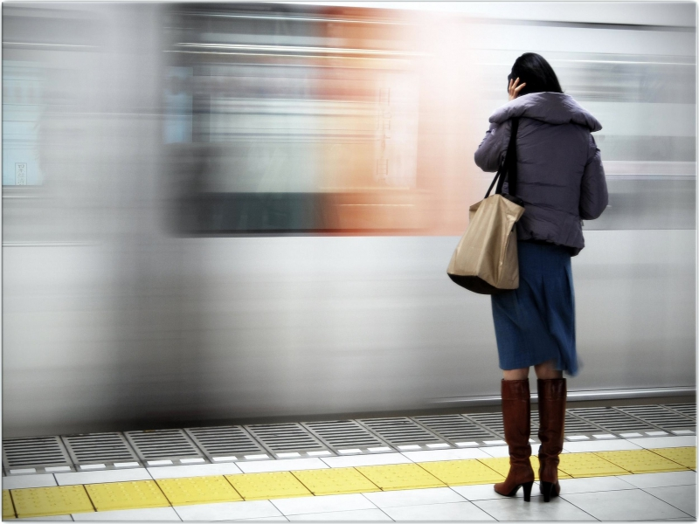
I've been waiting so long He esperado tanto tiempo
to be where I'm going para ir al lugar donde voy

Slide 24
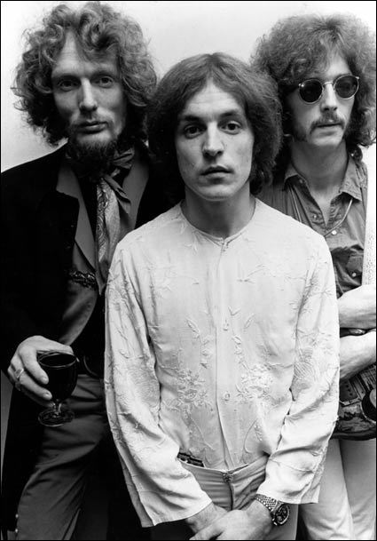
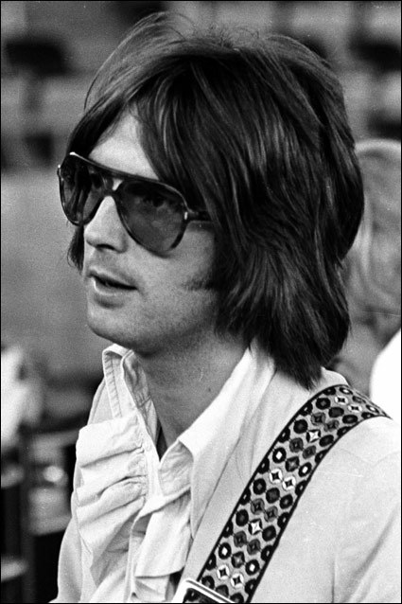
In the sunshine of your love En el sol de tu amor
Roberto

Slide 25



Accede a la sección que desees desde aquí:
Propia Creación
De la Red
Dedicatorias | Fechas Especiales | Graciosos
Historia y Arte | Lugares | Musicales
Naturaleza y Ciencias | Política | Reflexión
Religiosos | Románticos | Salud
Dedicatorias | Fechas Especiales | Graciosos
Historia y Arte | Lugares | Musicales
Naturaleza y Ciencias | Política | Reflexión
Religiosos | Románticos | Salud
Si deseas recibir pps periódicamente en tu correo electrónico subscríbete aquí:

